Slide 1
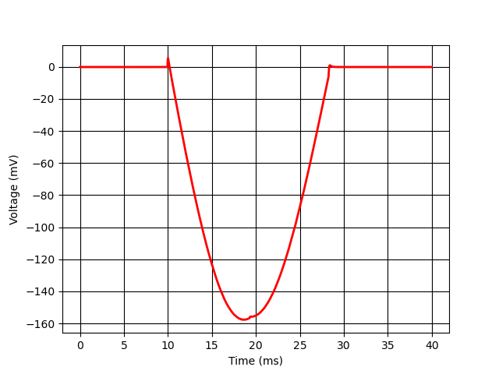
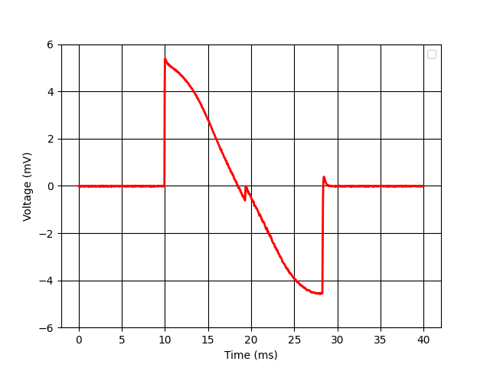
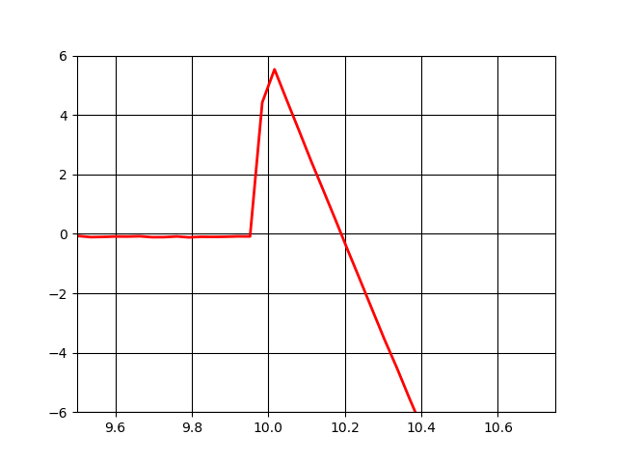
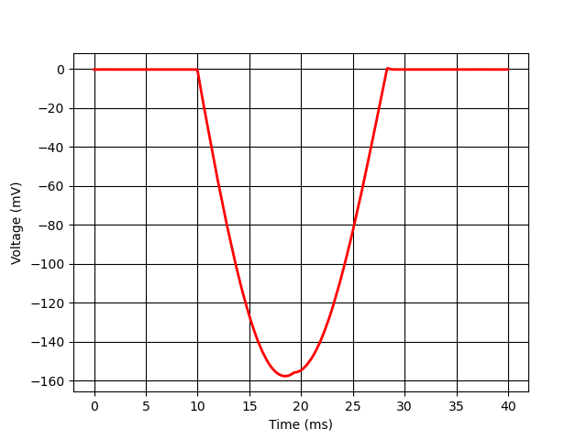
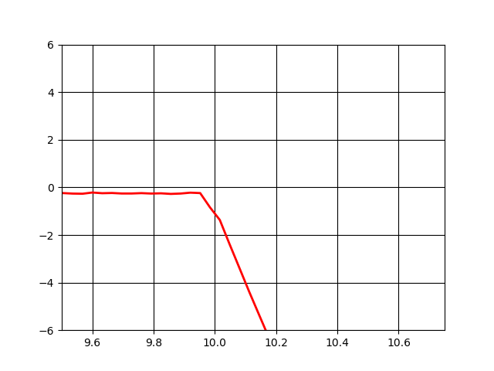
Предложен и реализован метод измерения импульсных магнитных полей на основе датчиков Холла
Институт ядерной физики им. Г.И. Будкера Сибирского отделения Российской академии наук
Авторы: А.М.Батраков, И.Н.Окунев А.В.Павленко, К.С.Штро
Сигнал с датчика Холла
«Паразитный» индукционный сигнал
В отличие от широко применяемого при измерениях импульсных полей индукционного метода, предложенный метод позволяет достичь абсолютной точности на уровне 10⁻⁴ при измерении в магнитах ускорителей импульсных полей в диапазоне времён от сотен миллисекунд до сотен микросекунд. Метод основан на вычитании из импульсного сигнала от датчика Холла «паразитного» индукционного импульсного сигнала, вызванного проводами, подключенными к датчику. Абсолютная точность датчика в статическом режиме обеспечивается процедурой прецизионной калибровки в постоянном однородном поле.
Для измерения сигналов с датчиков изготовлена электроника, обладающая необходимым быстродействием и точностью в динамике. Для разработанной электроники создано соответствующее программное обеспечение.
–
=
Разностный сигнал
=
Иллюстрация метода измерения импульсного магнитного поля. Показан сигнал с датчика Холла, содержащий реальный сигнал с индукционной наводкой. Справа – сигнал индукционной наводки, увеличенный для наглядности в 15 раз. Внизу – реальное импульсное поле, «очищенное» от наводки.

